Slide 1
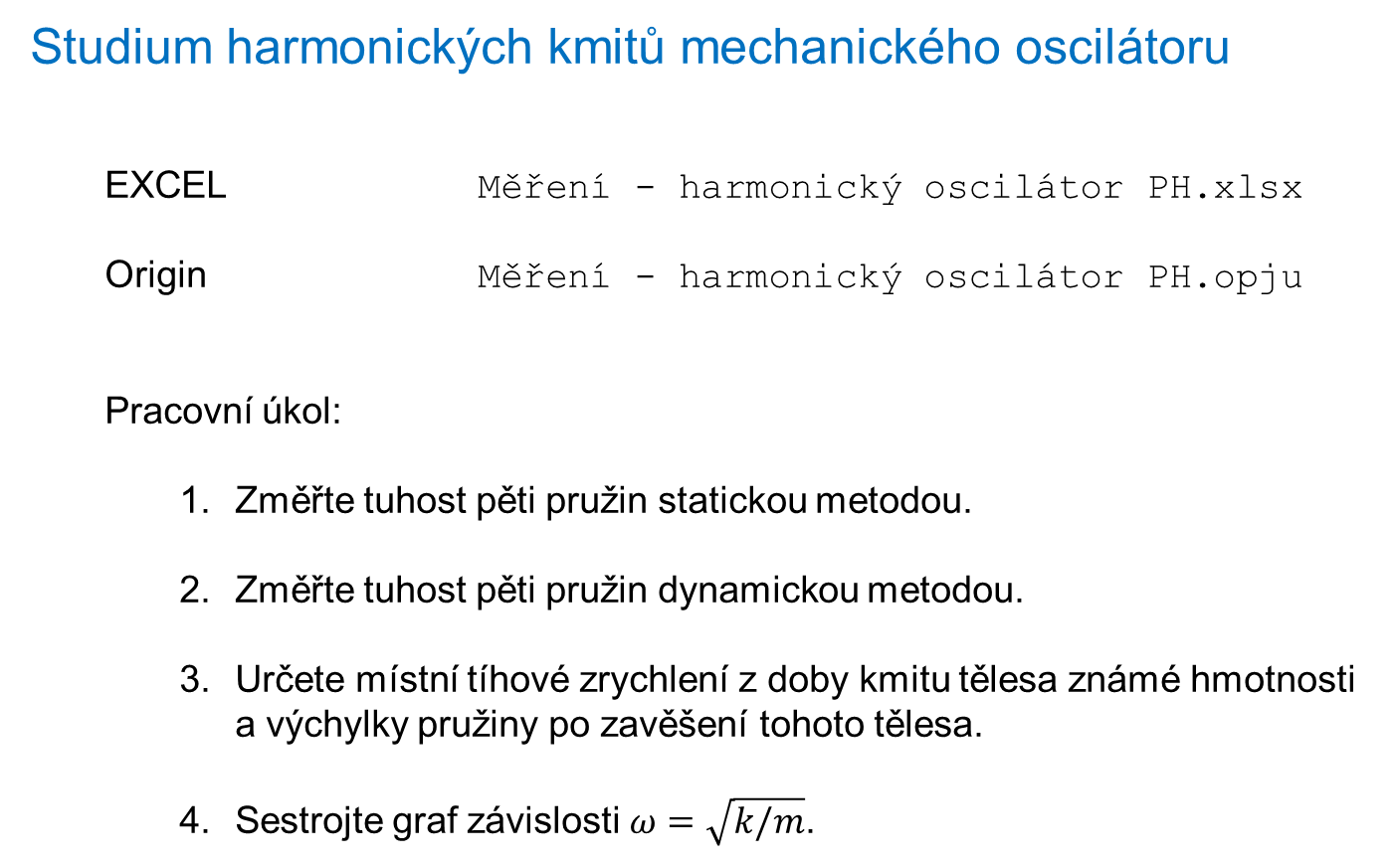
Příklad zpracování naměřených dat
Studium harmonických kmitů mechanického oscilátoru
EXCEL Měření - harmonický oscilátor PH.xlsx
Origin Měření - harmonický oscilátor PH.opju
Pracovní úkol:
Změřte tuhost pěti pružin statickou metodou.
Změřte tuhost pěti pružin dynamickou metodou.
Určete místní tíhové zrychlení z doby kmitu tělesa známé hmotnosti a výchylky pružiny po zavěšení tohoto tělesa.
Sestrojte graf závislosti $ω=\sqrt{k/m}$.

Slide 2
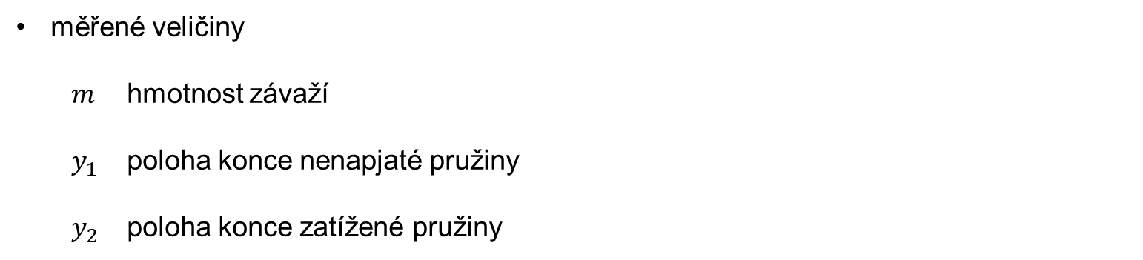

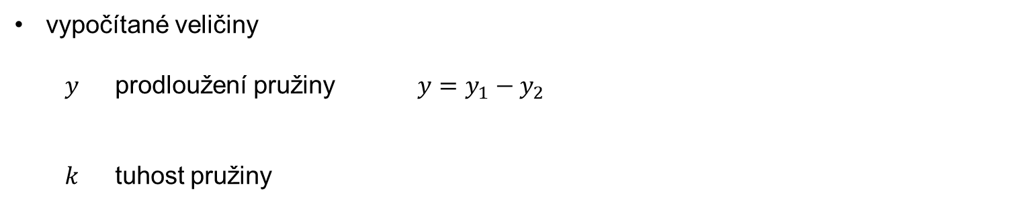
Úloha 1 – Statická metoda
měřené veličiny
$m$ hmotnost závaží
$y_{1}$ poloha konce nenapjaté pružiny
$y_{2}$ poloha konce zatížené pružiny
vypočítané veličiny
$y$ prodloužení pružiny $y=y_{1}−y_{2}$
$k$ tuhost pružiny
$$k=\frac{mg}{y}$$

Slide 3
Úloha 1 – Statická metoda
naměřené hodnoty
Pružina 1
m (g) | y₁ (cm) | y₂ (cm)
10.0 | 57.6 | 55.2
20.0 | 57.6 | 52.8
30.0 | 57.6 | 50.4
50.0 | 57.6 | 45.6
99.8 | 57.6 | 34.1
Pružina 2
m (g) | y₁ (cm) | y₂ (cm)
99.8 | 54.3 | 52.1
200.1 | 54.3 | 50.0
299.9 | 54.3 | 47.7
399.9 | 54.3 | 45.6
500.2 | 54.3 | 43.6
Pružina 3
m (g) | y₁ (cm) | y₂ (cm)
30.0 | 54.2 | 49.4
50.0 | 54.2 | 46.2
80.0 | 54.2 | 41.4
99.8 | 54.2 | 38.7
129.8 | 54.2 | 33.7
Pružina 4
m (g) | y₁ (cm) | y₂ (cm)
50.0 | 46.6 | 39.6
99.8 | 46.6 | 32.9
149.8 | 46.6 | 27.0
179.8 | 46.6 | 22.0
200.1 | 46.6 | 19.2
Pružina 5
m (g) | y₁ (cm) | y₂ (cm)
99.8 | 46.8 | 41.7
200.1 | 46.8 | 36.6
299.9 | 46.8 | 31.6
399.9 | 46.8 | 26.5
500.2 | 46.8 | 21.4

Slide 4
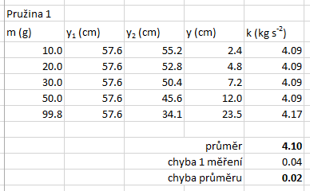
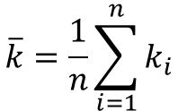

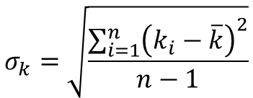

Úloha 1 – Statická metoda
zpracování měření – odhady parametrů (např. pružina 1)
$$\overline{k}=\frac{1}{n}\sum_{i=1}^{n}{k_{i}}$$
aritmetický průměr
$$σ_{k}=\sqrt{\frac{\sum_{i=1}^{n}{{\left(k_{i}−\overline{k}\right)}^{2}}}{n−1}}$$
standardní odchylka (nepředpojatá)
chyba průměru (přenos chyb)
$$σ_{\overline{k}}=\frac{σ_{k}}{\sqrt{n}}$$
$$k_{1}=\left(4.10±0.02\right) kg s^{−2}$$
Poznámky:
chyba je zaokrouhlená na 2. platnou číslici
střední hodnota je zaokrouhlená na stejný řád jako chyba
před jednotku vkládáme mezeru
jednotky píšeme bez kurzívy

Slide 5




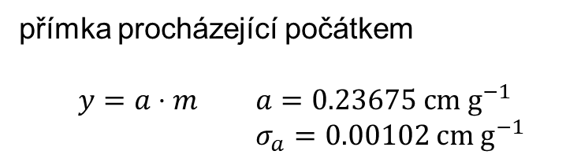
Úloha 1 – Statická metoda
zpracování měření – lineární regrese (např. pružina 1)
přímka procházející počátkem
$y=a⋅m$ $a=0.23675 cm g^{−1}$
$σ_{a}=0.00102 cm g^{−1}$
tuhost pružiny
$$y=\frac{g}{k}⋅m$$
$$k=\frac{g}{a}≐4.14 kg s^{−2}$$
$$σ_{k}=\frac{g}{a^{2}}σ_{a}≐0.02 kg s^{−2}$$
$$k_{1}=\left(4.14±0.02\right) kg s^{−2}$$

Slide 6
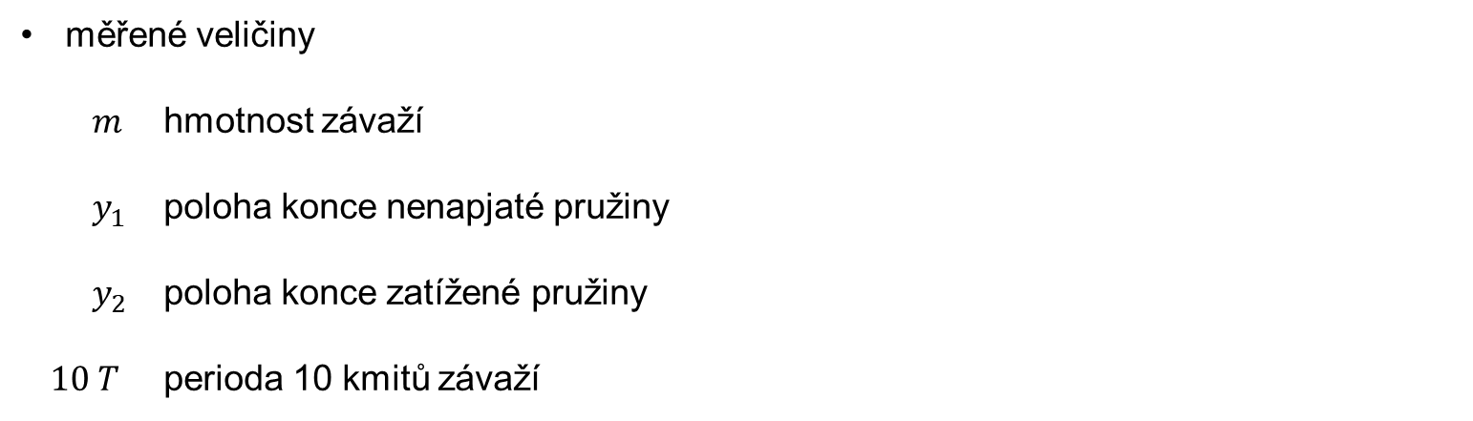

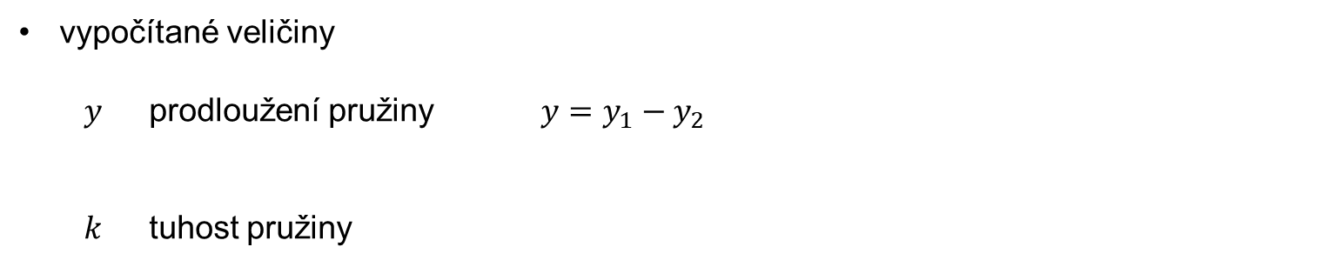
Úloha 2 – Dynamická metoda
měřené veličiny
$m$ hmotnost závaží
$y_{1}$ poloha konce nenapjaté pružiny
$y_{2}$ poloha konce zatížené pružiny
$10 T$ perioda 10 kmitů závaží
vypočítané veličiny
$y$ prodloužení pružiny $y=y_{1}−y_{2}$
$k$ tuhost pružiny
$$k=\frac{4π^{2}}{T^{2}}m$$

Slide 7
Úloha 2 – Dynamická metoda
naměřené hodnoty
Pružina 1
m (g) | 10 T (s) | y₁ (cm) | y₂ (cm)
50.0 | 7.0 | 57.6 | 45.6
50.0 | 7.0 | 57.6 | 45.6
50.0 | 7.1 | 57.6 | 45.6
99.8 | 9.8 | 57.6 | 34.1
99.8 | 9.8 | 57.6 | 34.1
99.8 | 9.7 | 57.6 | 34.1
30.0 | 5.3 | 57.6 | 50.4
30.0 | 5.4 | 57.6 | 50.4
30.0 | 5.5 | 57.6 | 50.4
Pružina 2
m (g) | 10 T (s) | y₁ (cm) | y₂ (cm)
299.9 | 5.2 | 54.3 | 47.7
299.9 | 5.1 | 54.3 | 47.7
299.9 | 5.3 | 54.3 | 47.7
500.2 | 6.6 | 54.3 | 43.6
500.2 | 6.5 | 54.3 | 43.6
500.2 | 6.5 | 54.3 | 43.6
399.9 | 5.8 | 54.3 | 45.6
399.9 | 5.9 | 54.3 | 45.6
399.9 | 6.0 | 54.3 | 45.6
Pružina 3
m (g) | 10 T (s) | y₁ (cm) | y₂ (cm)
50.0 | 5.8 | 54.2 | 46.2
50.0 | 5.8 | 54.2 | 46.2
50.0 | 5.7 | 54.2 | 46.2
99.8 | 8.2 | 54.2 | 38.7
99.8 | 8.1 | 54.2 | 38.7
99.8 | 8.1 | 54.2 | 38.7
129.8 | 9.1 | 54.2 | 33.7
129.8 | 9.2 | 54.2 | 33.7
129.8 | 9.3 | 54.2 | 33.7
Pružina 4
m (g) | 10 T (s) | y₁ (cm) | y₂ (cm)
99.8 | 7.6 | 46.6 | 32.9
99.8 | 7.6 | 46.6 | 32.9
99.8 | 7.6 | 46.6 | 32.9
200.1 | 10.7 | 46.6 | 19.2
200.1 | 10.7 | 46.6 | 19.2
200.1 | 10.9 | 46.6 | 19.2
149.8 | 9.2 | 46.6 | 27.0
149.8 | 9.3 | 46.6 | 27.0
149.8 | 9.4 | 46.6 | 27.0
Pružina 5
m (g) | 10 T (s) | y₁ (cm) | y₂ (cm)
200.1 | 6.6 | 46.8 | 36.6
200.1 | 6.5 | 46.8 | 36.6
200.1 | 6.6 | 46.8 | 36.6
500.2 | 10.2 | 46.8 | 21.4
500.2 | 10.2 | 46.8 | 21.4
500.2 | 10.3 | 46.8 | 21.4
399.9 | 9.0 | 46.8 | 26.5
399.9 | 9.1 | 46.8 | 26.5
399.9 | 9.2 | 46.8 | 26.5

Slide 8
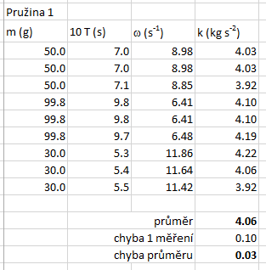
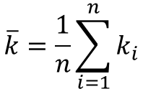

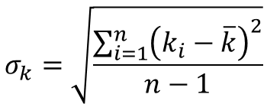

Úloha 2 – Dynamická metoda
naměřené hodnoty – odhady parametrů (např. pružina 1)
$$\overline{k}=\frac{1}{n}\sum_{i=1}^{n}{k_{i}}$$
aritmetický průměr
$$σ_{k}=\sqrt{\frac{\sum_{i=1}^{n}{{\left(k_{i}−\overline{k}\right)}^{2}}}{n−1}}$$
standardní odchylka (nepředpojatá)
chyba průměru (přenos chyb)
$$σ_{\overline{k}}=\frac{σ_{k}}{\sqrt{n}}$$
$$k_{1}=\left(4.10±0.03\right) kg s^{−2}$$

Slide 9
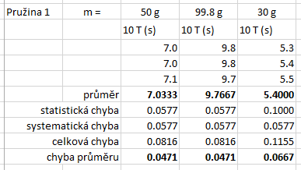





Úloha 2 – Dynamická metoda
naměřené hodnoty – průměrná perioda kmitů (např. pružina 1)
průměrná perioda
$$\overline{T}=\frac{1}{10}μ_{10T}$$
neurčitost typu A
(statistická)
$$σ_{A}=\frac{1}{10}σ_{10T}$$
neurčitost typu B
(systematická)
$$σ_{B}=\frac{1}{10}\frac{ε_{T}}{\sqrt{3}}$$
$$σ_{C}=\sqrt{σ_{A}^{2}+σ_{B}^{2} }$$
celková chyba
Poznámky:
dělení 10 (naměřených 10 period)
odhad maximální chyby měření času 0.1 s
zpřesnění měření 10x
chyba průměru (přenos chyb)
$$σ_{\overline{T}}=\frac{σ_{C}}{\sqrt{3}}$$

Slide 10




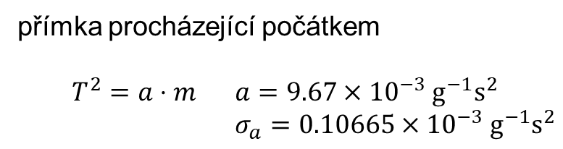
Úloha 2 – Dynamická metoda
naměřené hodnoty – lineární regrese (např. pružina 1)
přímka procházející počátkem
$T^{2}=a⋅m$ $a=9.67×{10}^{−3} g^{−1}s^{2}$
$σ_{a}=0.10665×{10}^{−3} g^{−1}s^{2}$
tuhost pružiny
$$T^{2}=\frac{4π^{2}}{k}⋅m$$
$$k=\frac{4π^{2}}{a}≐4.08 kg s^{−2}$$
$$σ_{k}=\frac{4π^{2}}{a^{2}}σ_{a}≐0.04 kg s^{−2}$$
$$k_{1}=\left(4.08±0.04\right) kg s^{−2}$$

Slide 11



Úloha 3 – Tíhové zrychlení
$$k=\frac{mg}{y}$$
statická metoda
dynamická metoda
tíhové zrychlení
$$k=\frac{4π^{2}}{T^{2}}m$$
$$g=\frac{4π^{2}}{T^{2}}y$$

Slide 12




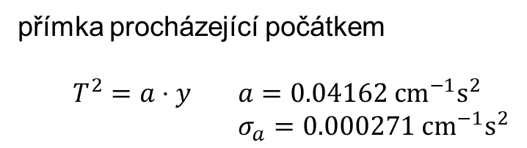
Úloha 3 – Tíhové zrychlení
naměřené hodnoty – lineární regrese (dynamická metoda)
přímka procházející počátkem
$T^{2}=a⋅y$ $a=0.04162 {cm}^{−1}s^{2}$
$σ_{a}=0.000271 {cm}^{−1}s^{2}$
tíhové zrychlení
$$T^{2}=\frac{4π^{2}}{g}⋅y$$
$$g=\frac{4π^{2}}{a}≐9.49 m s^{−2}$$
$$σ_{g}=\frac{4π^{2}}{a^{2}}σ_{a}≐0.06 m s^{−2}$$
$$g=\left(9.46±0.06\right) m s^{−2}$$

Slide 13
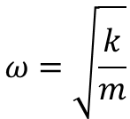

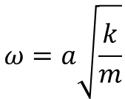


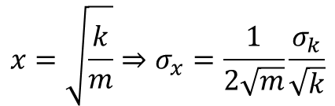
Úloha 4 – Teoretická závislost
naměřené hodnoty – lineární regrese s chybami $x$ a $y$
$$x=\sqrt{\frac{k}{m}}⇒σ_{x}=\frac{1}{2\sqrt{m}}\frac{σ_{k}}{\sqrt{k}}$$
$$y=ω=\frac{2π}{T}⇒σ_{y}=\frac{2π}{T^{2}}σ_{T}$$
směrnice přímky
$$ω=a\sqrt{\frac{k}{m}}$$
$$a=0.99±0.13$$
teoretická závislost
$$ω=\sqrt{\frac{k}{m}}$$
$$a=1$$

